Slide 1
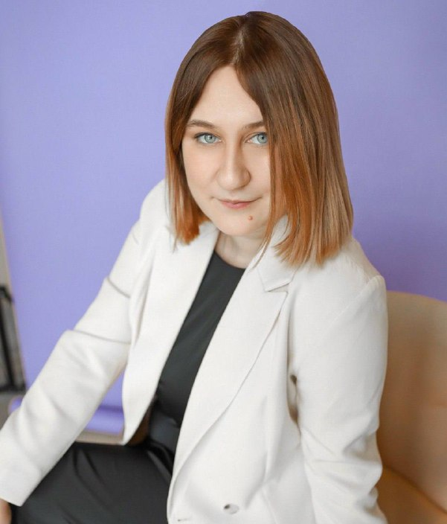
Карьера как сеть: сплетаем связи
Галкина Мария Алексеевна
Учитель математики ГБОУ “Школа №56 им. Академика В.А. Легасова” г. Москвы, координатор направления “Студенты” во Всероссийском сообществе наставников-просветителей г. Москвы

Slide 2

План вебинара
✅Зачем нужны объединения профессионалов?
✅ Куда пойти и где искать?
✅ Как правильно выбирать профессиональное сообщество?
✅ Каким образом вовлечение в сетевые сообщества влияет на карьеру, личностное развитие и мотивацию?

Slide 3
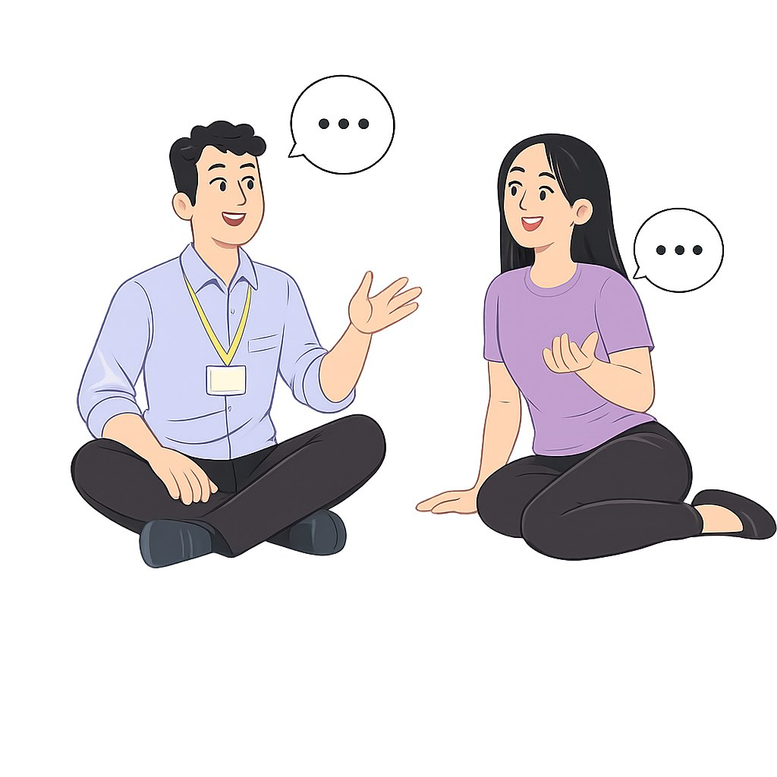
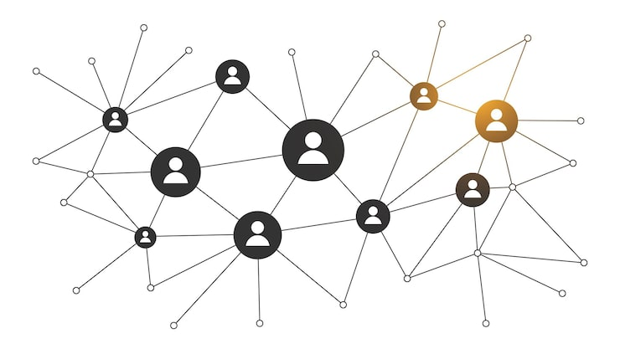
Время команд или личных побед?
«Следует поддержать развитие сетевых педагогических сообществ, интерактивных методических кабинетов — словом, всего того, что формирует профессиональную среду».
Владимир Путин, президент Российской Федерации

Slide 4


Какие бывают профессиональные сообщества?
По формату взаимодействия:
Горизонтальные (сообщества по интересам)
Иерархические (экспертные площадки)
Деятельностные (проектные команды)
Событийные
Реестр профессиональных педагогических сообществ России
25 всероссийских сообществ
245 региональных сообщества
398 практик

Slide 5



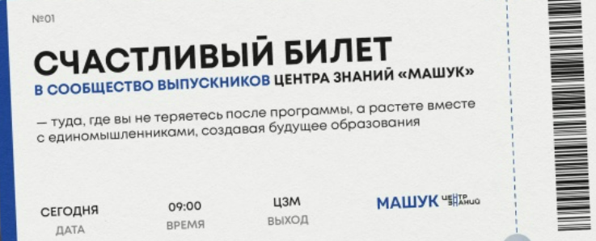

Какие бывают профессиональные сообщества?
По способу вступления:
Открытые (публичные)
Полузакрытые (с модерацией)
Пригласительные

Slide 6
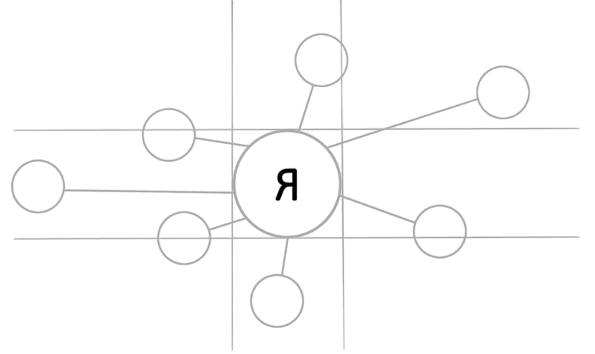
Мотивационный атом
1 шаг
х
В центре листа пишем слово “Я”
2 шаг
х
В произвольном порядке записываем то, что мы ассоциируем с нашим профессиональным ростом
х
3 шаг
Проведите 2 горизонтальные и 2 вертикальные черты так, чтобы ваше “Я” осталось одно в центральной ячейке.

Slide 7
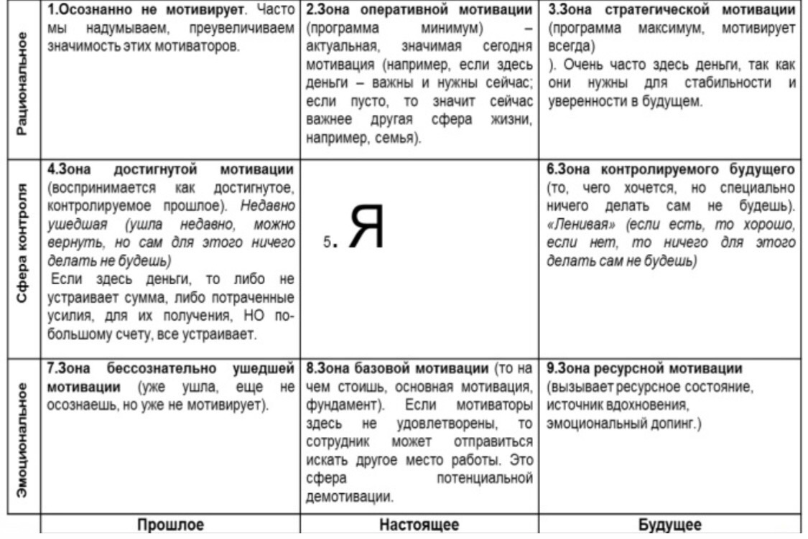
Мотивационный атом
https://inlnk.ru/Bp12Kd
Зона 8
Фундаментальные мотиваторы
Зона 9
Источник энтузиазма и вдохновения
Зона 3
То, ради чего вы готовы прилагать больше усилий в будущем

Slide 8

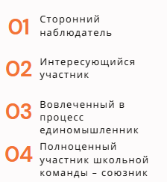
Энергия сети
Знания
Нетворкинг
Репутация
Поддержка
Зачем вступать в профессиональное сообщество?

Slide 9


Сообщество профессионалов
- мой личный путь к «звездам»

Slide 10
Профессиональный аудит
Напишите 3 своих профессиональных достижения, которыми вы готовы поделиться с другими.
Напишите 3 профессиональных цели, которые вы хотите достичь в ближайшие 3-5 лет.
Это диагностика готовности самому быть видимым и искать социальный капитал.

Slide 11
Квадрат Декарта
Эта матрица или таблица — отличный способ структурировать мысли, особенно когда эмоции мешают трезво оценить ситуацию.
Квадрат Декарта можно использовать, чтобы:
рассмотреть проблему с разных сторон;
выявить истинную мотивацию;
увидеть скрытые риски и выгоды;
принимать осознанные решения, опираясь не только на чувства, но и на логику.
Ключевой вопрос
Чего не будет, если я этого не сделаю?
Что будет, если я это сделаю?
Чего не будет, если я это сделаю?
Что будет, если я этого не сделаю?

Slide 12


Какие установки помогут войти в профкомьюнити?
Думай сначала о том, чем можешь быть полезен сам, а потом — что получишь взамен.
Будь искренним.
Проявляй инициативу.

Slide 13

Как можно еще?
4 шага к успеху
1
2
3
Цель:
«Я ищу…
Я планирую..
Я хочу…»
Опыт:
«За 2 года работы я разработал…
что позволило сократить/улучшить/повысить эффективность»
Навыки:
Навыки: «Умею…»
4
Вклад:
«Хочу применить/развить…, чтобы улучшить…»

Slide 14

Личный бренд и профессиональные сообщества
Что работает:
Профессиональные посты (кейсы, инсайты).
Участие в профильных сообществах.
Что вредит:
Конфликтные комментарии.
Чрезмерная “личная” жизнь.

Slide 15



Поиграем?

Slide 16

Поиграем?

Slide 17

Поиграем?

Slide 18

Поиграем?

Slide 19
Поиграем?

Slide 20
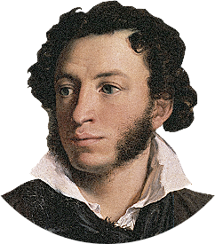
Поиграем?

Slide 21

Поиграем?

Slide 22
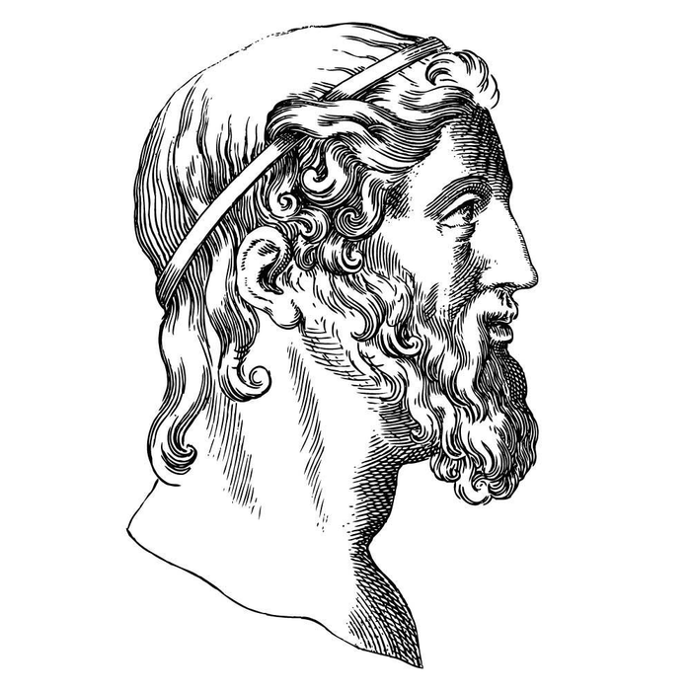
Поиграем?

Slide 23


Slide 24
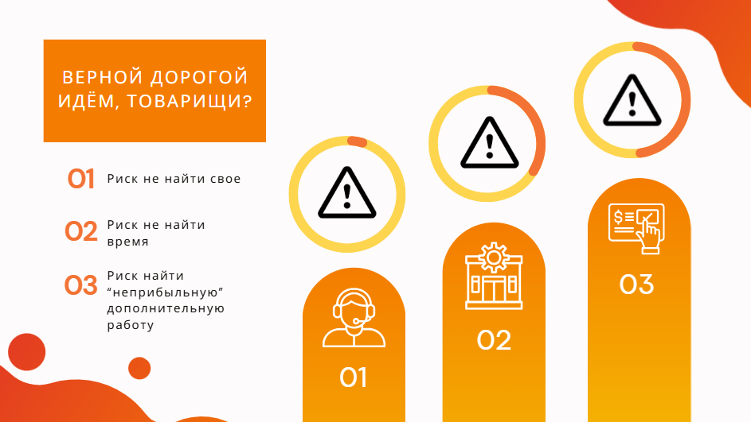

Slide 25
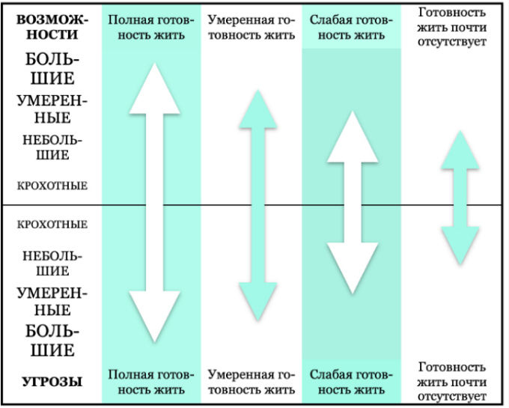
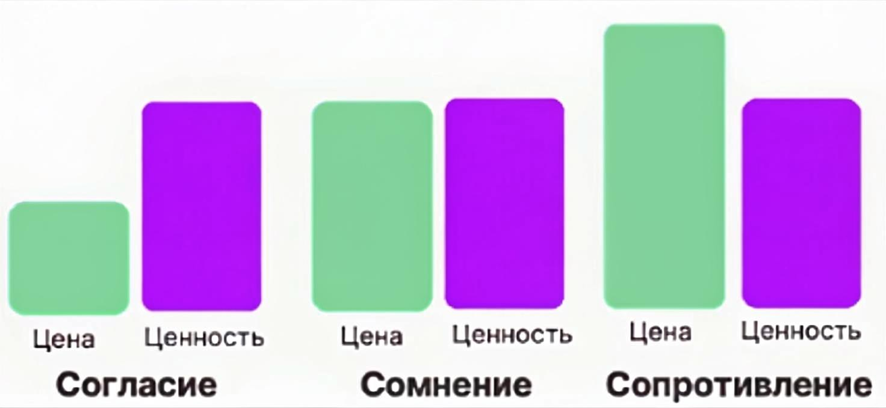
Секрет невероятного успеха
Удача? Талант? Трудолюбие?
Начало
Трудности (цена)
как? (замысел)
Результат (цель) что?
Успех (ценность)
зачем? (процесс)

Slide 26
Итоги вебинара
✅Поняли, зачем нужны объединения профессионалов
✅ Определили, как правильно выбирать профессиональное сообщество
✅ Узнали, каким образом вовлечение в сетевые сообщества влияет на карьеру, личностное развитие и мотивацию

Slide 27
